Slide 1
El Ángel Estrella de Cine
Parte I

Slide 2
EL ÁNGEL ESTRELLA DE CINE
Director
DIOS EL PADRE
Escrito por
JUAN, EL DISCÍPULO AMADO
Productores Ejecutivos
DIOS EL PADRE
DIOS EL HIJO
DIOS EL ESPÍRITU SANTO
Música
GABRIEL, EL ARCÁNGEL
PROTAGONISTAS
Dios el Hijo
como
El Ángel Poderoso
Juan, el Discípulo Amado
como
El Televidente que Come un Libro
ARTISTAS INVITADOS
Mensajeros no revelados
como
Truenos que Hablan
FILMADO EN
Patmos
AGRADECIMIENTOS ESPECIALES A
El Emperador Domiciano, quien envió a Juan al exilio en Patmos, donde él terminó teniendo tiempo y espacio suficiente a solas con Dios para escribir todo lo que vio en visión, y ponerlo en formato de película para el libro de Apocalipsis
© Derechos Reservados año 95 d.C por Juan, el Revelador

Slide 3


Slide 4


Slide 5
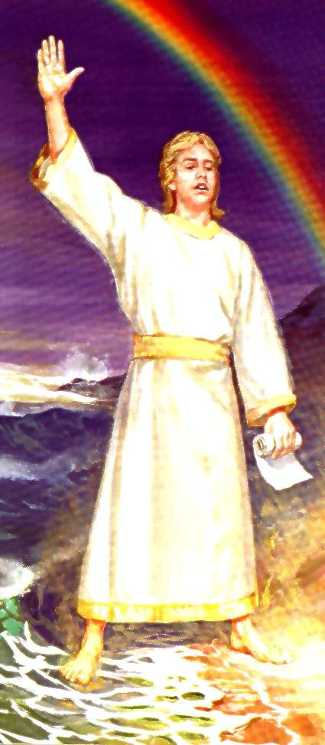
1 Vi descender del cielo a otro ángel fuerte, envuelto en una nube, con el arco iris sobre su cabeza; y su rostro era como el sol, y sus pies como columnas de fuego.
2 Tenía en su mano un librito abierto; y puso su pie derecho sobre el mar, y el izquierdo sobre la tierra;
3 y clamó a gran voz, como ruge un león; y cuando hubo clamado, siete truenos emitieron sus voces.
Apocalipsis 10

Slide 6
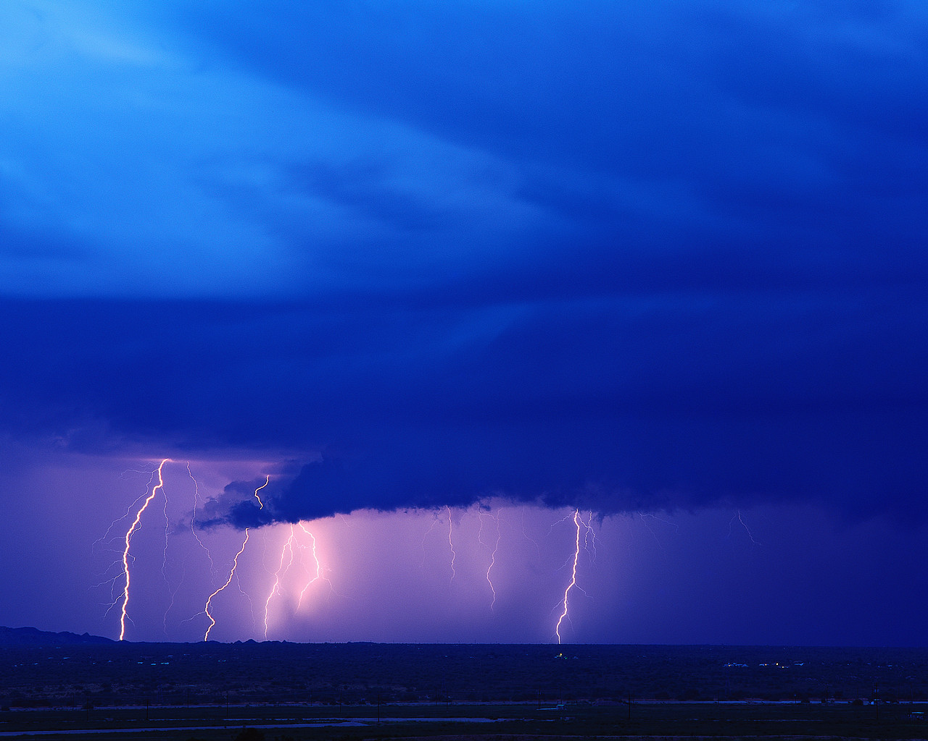
4 Cuando los siete truenos hubieron emitido sus voces, yo iba a escribir; pero oí una voz del cielo que me decía: Sella las cosas que los siete truenos han dicho, y no las escribas.
5 Y el ángel que vi en pie sobre el mar y sobre la tierra, levantó su mano al cielo,
6 y juró por el que vive por los siglos de los siglos, que creó el cielo y las cosas que están en él, y la tierra y las cosas que están en ella, y el mar y las cosas que están en él, que el tiempo no sería más

Slide 7
Rewinding…
1 Vi descender del cielo a otro ángel fuerte, envuelto en una nube, con el arco iris sobre su cabeza; y su rostro era como el sol, y sus pies como columnas de fuego.
¿Quién es ese ángel

Slide 8
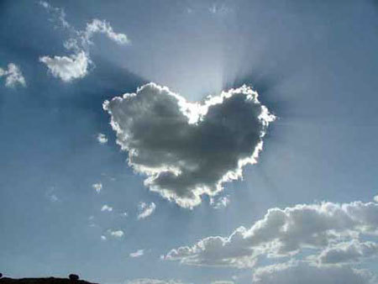
²¹ Y Jehová iba delante de ellos de día en una columna de nube para guiarlos por el camino, y de noche en una columna de fuego para alumbrarles, a fin de que anduviesen de día y de noche.
²² Nunca se apartó de delante del pueblo la columna de nube de día, ni de noche la columna de fuego.
Éxodo 13:21, 22
Volver a Ap. 10: 1

Slide 9

¹¹ Estableceré mi pacto con vosotros, y no exterminaré ya más toda carne con aguas de diluvio, ni habrá más diluvio para destruir la tierra.
¹² Y dijo Dios: Esta es la señal del pacto que yo establezco entre mí y vosotros y todo ser viviente que está con vosotros, por siglos perpetuos:
¹³ Mi arco he puesto en las nubes, el cual será por señal del pacto entre mí y la tierra.
Génesis 9:11-13

Slide 10
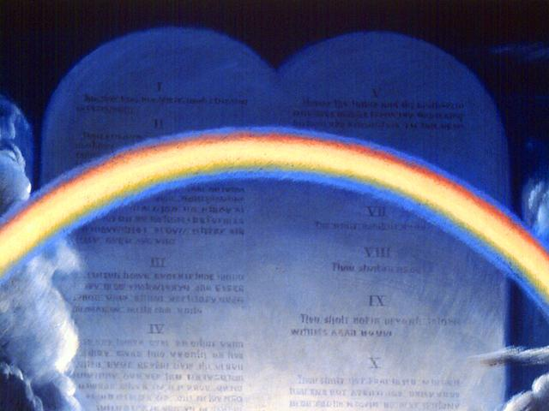
²⁸ Como parece el arco iris que está en las nubes el día que llueve, así era el parecer del resplandor alrededor.
Esta fue la visión de la semejanza de la gloria de Jehová. Y cuando yo la vi, me postré sobre mi rostro, y oí la voz de uno que hablaba.
Ezequiel 1:28

Slide 11
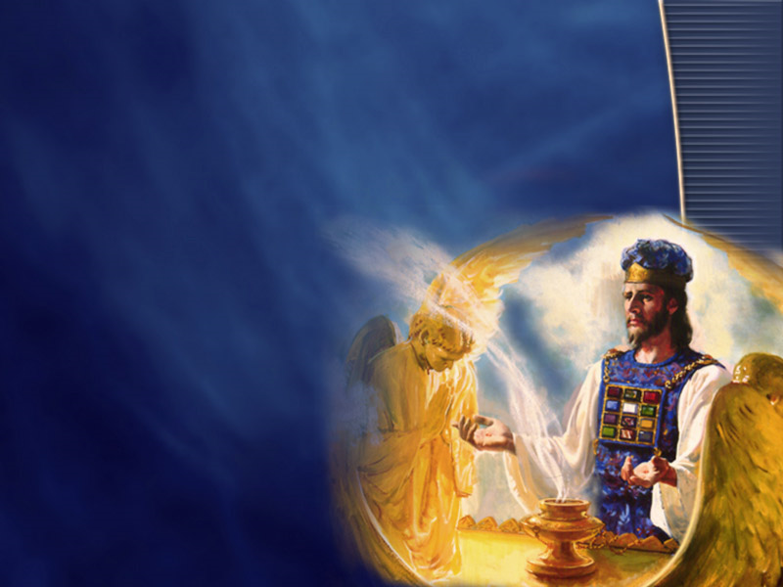
Volver a Ap. 10: 1
² Y al instante yo estaba en el Espíritu; y he aquí, un trono establecido en el cielo, y en el trono, uno sentado.
³ Y el aspecto del que estaba sentado era semejante a piedra de jaspe y de cornalina; y había alrededor del trono un arco iris, semejante en aspecto a la esmeralda.
Apocalipsis 4:2, 3

Slide 12
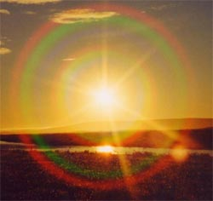
² Mas a vosotros los que teméis mi nombre, nacerá el Sol de justicia, y en sus alas traerá salvación; y saldréis, y saltaréis como becerros de la manada.
Malaquías 4:2

Slide 13
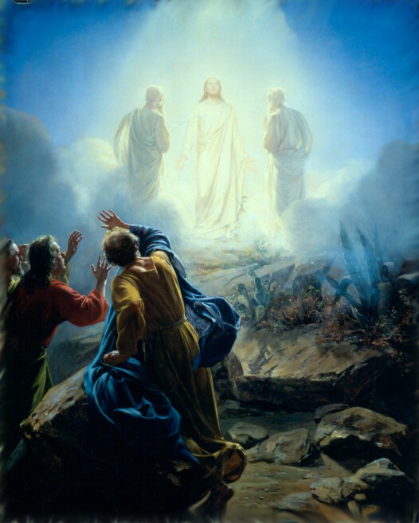
¹ Seis días después, Jesús tomó a Pedro, a Jacobo y a Juan su hermano, y los llevó aparte a un monte alto;
² y se transfiguró delante de ellos, y resplandeció su rostro como el sol, y sus vestidos se hicieron blancos como la luz.
Mateo 17:1, 2
Volver a Ap. 10: 1

Slide 14
Para recordar
Cristo es el centro de las profecías, y debe ser el centro de mi vida

Slide 15
¿Porqué precisamente ¿Él?
Continuará…

Slide 16
EL ÁNGEL ESTRELLA DE CINE
Director
DIOS EL PADRE
Escrito por
JUAN, EL DISCÍPULO AMADO
Productores Ejecutivos
DIOS EL PADRE
DIOS EL HIJO
DIOS EL ESPÍRITU SANTO
Música
GABRIEL, EL ARCÁNGEL
PROTAGONISTAS
Dios el Hijo
como
El Ángel Poderoso
Juan, el Discípulo Amado
como
El Televidente que Come un Libro
ARTISTAS INVITADOS
Mensajeros no revelados
como
Truenos que Hablan
FILMADO EN
Patmos
AGRADECIMIENTOS ESPECIALES A
El Emperador Domiciano, quien envió a Juan al exilio en Patmos, donde él terminó teniendo tiempo y espacio suficiente a solas con Dios para escribir todo lo que vio en visión, y ponerlo en formato de película para el libro de Apocalipsis
© Derechos Reservados año 95 d.C por Juan, el Revelador
Pronto…
El Ángel Estrella de Cine Parte II

